Slide 1
LearningManagmentSystem
Bartosz Maleta
Aleksandra Kasaraba
Stanisław Chynek
Przemysław Buszek

Slide 2





Slide 3
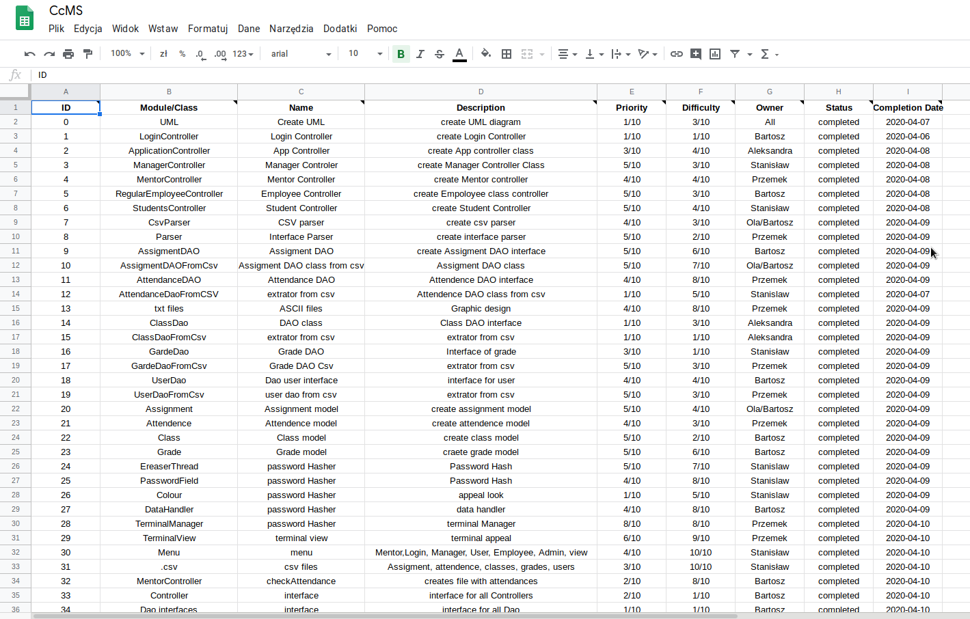
Planing

Slide 4
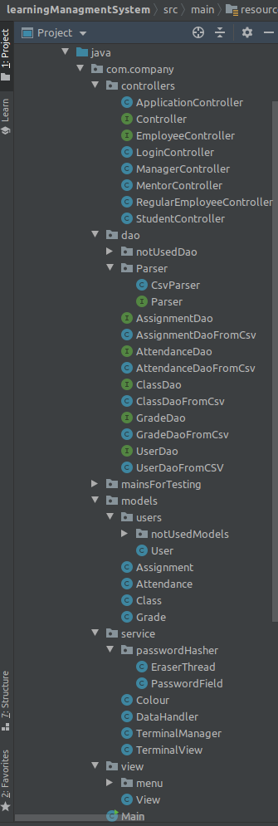
Structure

